Slide 1
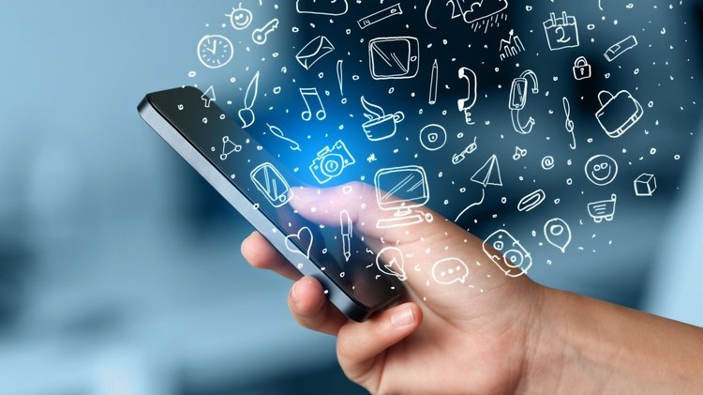
3 Hardwares + 1 Sensor
Guilherme Bertol da Silva
Leonardo Bertol da Silva

Slide 2
Telas Touch Screen
Telas Resistivas
As telas touch screen com sistema resistivo são formadas por três camadas bem finas, sendo uma resistiva e a outra de vidro normal recoberto por uma camada de metal condutor.
A camada resistiva é separada da camada condutora por espaçadores, e uma corrente elétrica de baixa intensidade passa entre essas duas camadas.
Quando se toca a tela, as duas camadas encostam-se, e o dispositivo sente a mudança de campo elétrico naquele ponto e envia suas coordenadas para o computador, que utiliza um programa específico que as traduz e transforma o toque em um comando.
Em virtude da forma como o sistema percebe o campo elétrico, a mudança de pressão que ocorre na tela pode ser feita por qualquer dispositivo.
A desvantagem dessas telas é que, por utilizar uma placa metálica, mesmo que seja bem fina, elas deixam passar apenas 75% da luminosidade do monitor.
Comumente utilizadas em caixas eletrônicos, e equipamentos menos portáteis. Esse tipo de tela é mais simples e costuma ter uma vida útil maior do que as outras. No entanto, elas são um pouco menos responsivas que as capacitivas e funcionam com menos precisão.

Slide 3
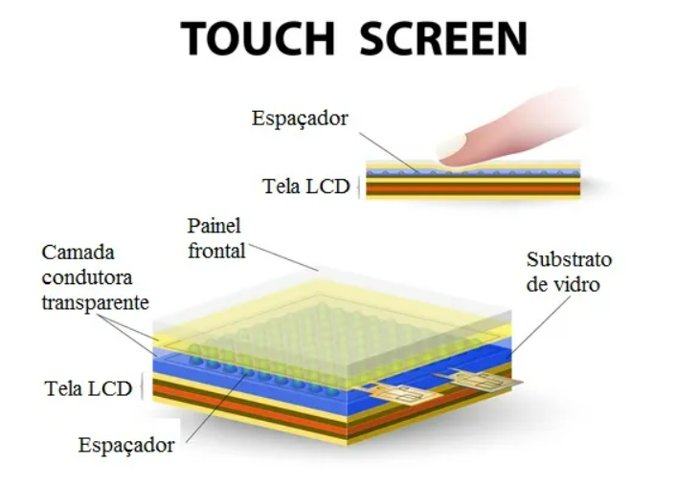
Telas Touch Screen
Telas Resistivas

Slide 4
Telas Touch Screen
Telas Capacitivas
As telas touch screen com sistema capacitivo são formadas por uma camada eletricamente carregada, a camada capacitiva que é colocada sobre o painel do monitor.
Ao ser tocada, essa camada transmite elétrons para o dedo de forma semelhante ao choque elétrico, mas com intensidade imperceptível. Essa descarga elétrica na tela é sentida pelo computador, que calcula as coordenadas do ponto tocado, transformando-as em um comando para a tela.
A vantagem do sistema capacitivo em relação ao resistivo é que ele deixa passar mais luminosidade, permitindo a passagem de até 90% da luz do monitor, o que resulta em uma imagem muito mais clara.
Essa tecnologia é a utilizada pelos iPhones e iTouchs.
As telas touch screen capacitivas estão presentes na maior parte dos smartphones.

Slide 5
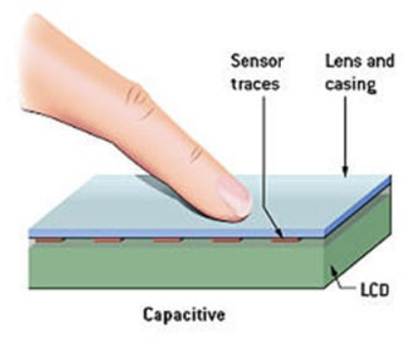
Telas Touch Screen
Telas Capacitivas

Slide 6
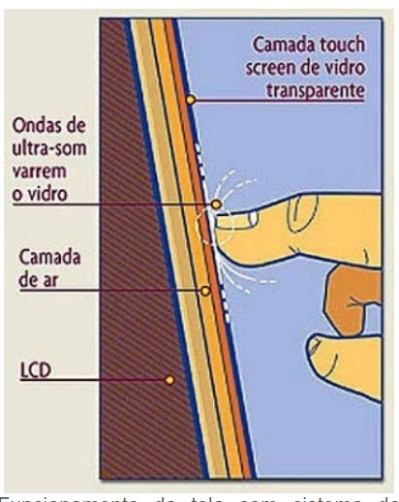
Telas Touch Screen
Telas com onda acústica
As telas que utilizam o sistema de onda acústica superficial possuem dois transdutores tanto nas extremidades laterais como na extremidade inferior e na superior da tela, sendo um receptor e o outro emissor.
Também são instalados refletores sobre a tela que enviam sinal elétrico de um transdutor para outro por meio de ondas.
Quando a tela é tocada, essas ondas são interrompidas, os sensores calculam o lugar exato do toque e o sistema executa o comando.
O sistema de onda acústica superficial é considerado o mais eficiente de todos por permitir a passagem de 100% da luminosidade produzida, o que faz com que a imagem possua uma claridade perfeita.
Não perde precisão mesmo com arranhões, poeira ou gordura na tela.
Não detecta dedos parados na tela, apenas dedos que se movimentem.

Slide 7
Transmissão de Som por Bluetooth
Bluetooth é uma tecnologia que permite a transmissão de informações e dados sem a necessidade de conexão entre cabos e drives.
A tecnologia faz a conexão entre duas fontes de informação em uma curta distância.
Basicamente, isso é possível por meio de uma radiofrequência, que envia e recebe as informações.
O Bluetooth foi criado há mais de 20 anos, a partir do interesse de uma grande empresa de tecnologia para telefonia fixa e móvel, mas que só foi possível ser efetivado depois da junção dessa e de outras grandes marcas do mercado.
Esse tipo de comunicação entre dispositivos é baseado num padrão mundial de comunicação sem fio que tem uma premissa fundamental: consumir pouca quantidade de energia. O pré-requisito é que os aparelhos estejam próximos um do outro para que o fluxo ocorra da melhor maneira possível.
A transmissão dos dados é feita por meio de radiofrequência, de forma muito semelhante como funcionam os celulares e os aparelhos de rádio (AM e FM), por exemplo.

Slide 8
Transmissão de Som por Bluetooth
Há três classes categorizadas pela potência total emitida pelos transmissores:
Classe 1: potência máxima de 100 mW (miliWatts), que permitem a cobertura de uma área de cerca de 100 metros;
Classe 2: potência de 2,5 mW e alcance de até 10 metros;
Classe 3: potência máxima de 1 mW e alcance de apenas um metro.
A maioria dos dispositivos comercializados no mercado é da classe 2, pois ela proporciona um bom custo-benefício energético: não consome muito e atende às principais necessidades cotidianas. Um exemplo de aparelho atendido por essa classe são os smartphones.
Bluetooth 5.0: a versão mais recente da tecnologia permite que você faça transmissões a distâncias de até 40 metros entre transmissor e receptor. A velocidade média aumentou e agora chega a 50 Mb/s e o risco de interferências causadas pelas redes Wi-Fi ou LTE (quarta geração de celulares) também são aperfeiçoamentos importantes.

Slide 9
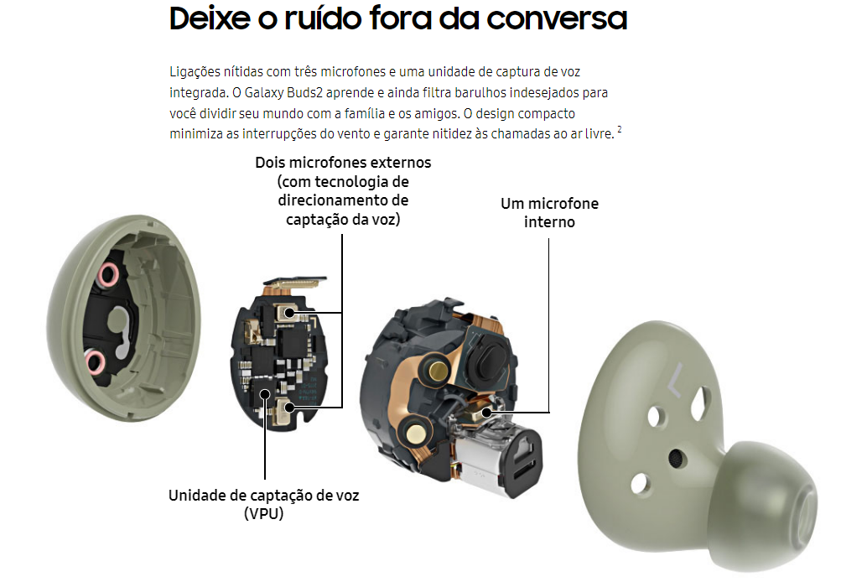
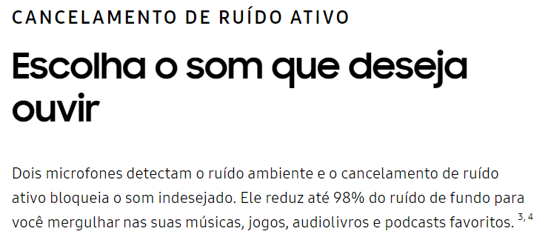
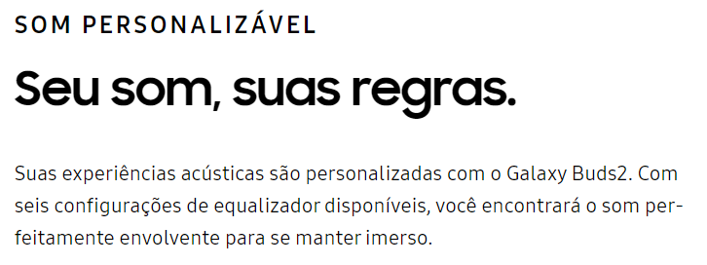
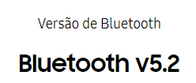
Exemplo de Aplicação/Melhoria
Galaxy Buds2

Slide 10
Eyeborg
Um dia, Rob Spence estava praticando tiro quando segurou sua espingarda por cima de seu olho direito - "como eles fazem nos filmes". O resultado foi um acidente que o fez perder o mesmo olho.
34 anos depois do ocorrido, ele formou uma parceria com um grupo de engenheiros que desenvolveram a câmera para substituir sua prótese, que ele vinha usando todo esse tempo.
O dispositivo transmite o feed de vídeo sem fio para um computador ou um monitor de mão, sendo possível capturar cores e movimento com determinada eficiência. Não foi revelada a resolução da imagem, infelizmente.
Contudo, Spence só consegue capturar vídeo com a câmera por 3 minutos, uma vez que o aparelho superaquece dentro da sua cavidade ocular. A câmera também não fica conectada ao nervo do seu antigo olho humano e, por isso, não serve para ajudá-lo a enxergar.
Além da câmera e do transmissor, existe uma pequena bateria de 3V dentro do dispositivo.

Slide 11
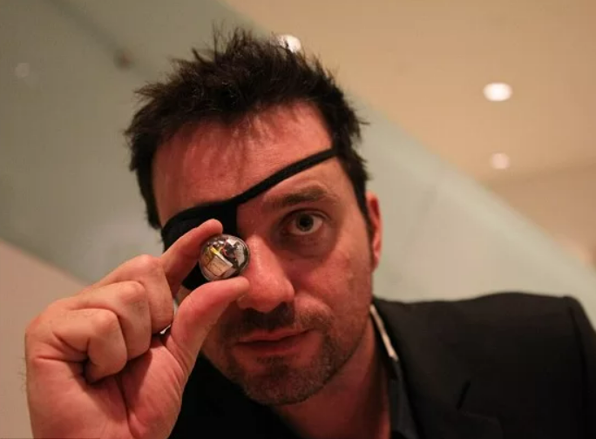
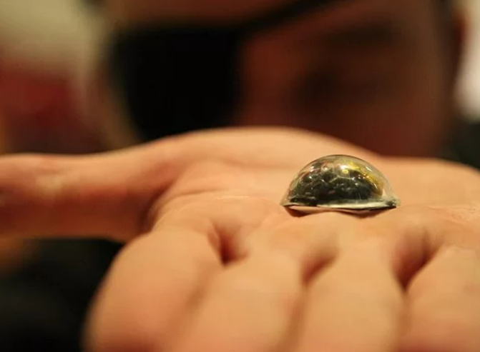
Eyeborg

Slide 12
Sensor ECG - (Eletro-Cardiograma)
O eletrocardiograma nada mais é que um exame não invasivo, ou seja, é um exame em que não é necessário fazer nenhum tipo de corte ou qualquer outro procedimento de maior complexidade no paciente, além de ser indolor.
O seu funcionamento ocorre por meio da medição, de uma forma bem simplificada, das correntes elétricas que o músculo cardíaco emite.
O eletrocardiograma (ou ECG) é um exame rotineiro, muito utilizado nos check-ups médicos e nos prontos-socorros.
Para realizar o exame, o paciente deve se deitar em uma maca, de barriga para cima, com um pequeno aparelho de nome eletrocardiógrafo, o qual é usado para fazer o registro do ECG no computador.
Posteriormente, o técnico em eletrocardiograma irá colocar os eletrodos grudados junto à pele de seus braços (faces anteriores dos punhos), pernas (faces ântero-mediais) e tórax do paciente, que irão captar os estímulos elétricos de seu coração ou as repercussões deles à distância.
Sua pele precisa estar bem limpa e desengordurada nos locais onde os eletrodos serão fixados.
Muitas vezes o técnico em eletrocardiograma aplica um gel sob a pele para facilitar a captação desses estímulos.

Slide 13
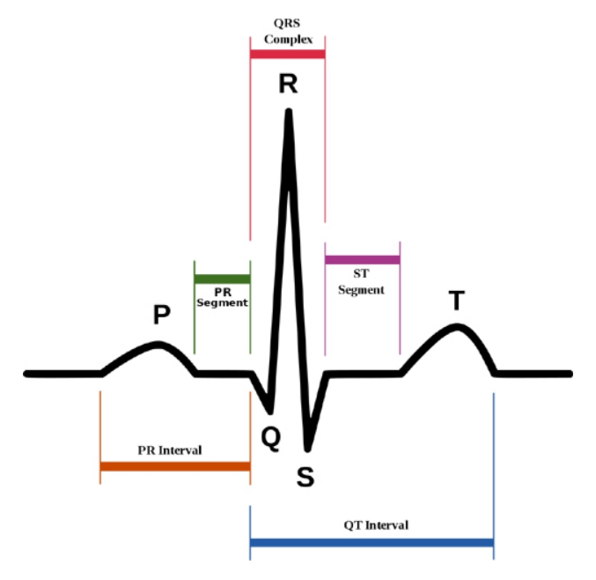
Sensor ECG - (Eletro-Cardiograma)
ECG ou Eletro CardioGraphy é um método para medir alguns parâmetros importantes do coração humano. Ele emite valores analógicos que produzem um sinal específico que se parece com o mostrado abaixo.

Slide 14
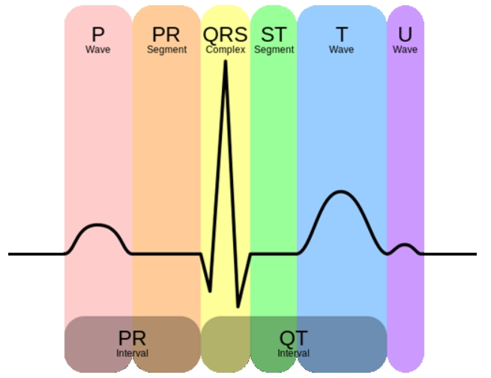
Sensor ECG - (Eletro-Cardiograma)
Como visível, o sinal tem alguns picos e características importantes que são de importância biológica. Eles estão marcados ao lado.
Cada intervalo tem um intervalo de valor ideal e o desvio desse intervalo pode estar vinculado a uma doença específica. Aqui estão as principais partes de um sinal de ECG.
P wave – é a onda final à esquerda do complexo QRS.
QRS complex – É um impulso gerado pela contração ventricular.
T wave – É uma onda líder diretamente no complexo QRS.
U wave – Nem sempre é observada devido ao seu baixo valor de pico.

Slide 15
Sensor ECG - (Eletro-Cardiograma)
Existem muitos outros recursos também, mas esses são os principais. Com base nas formas das características acima, seu intervalo, bem como o intervalo entre eles, podemos diagnosticar uma série de doenças cardíacas e irregularidades. Por exemplo:
Batimento cardíaco irregular ou ausência de onda P: Fibrilação Atrial
Frequência cardíaca em repouso de mais de 100: taquiarritmia
Taquiarritmia e onda delta: síndrome de Wolf-Parkinson-White ou WPW
Onda P dente de serra: flutter atrial
Depressão do segmento ST: pode indicar isquemia
Elevação do segmento ST: pode indicar infarto do miocárdio

Slide 16
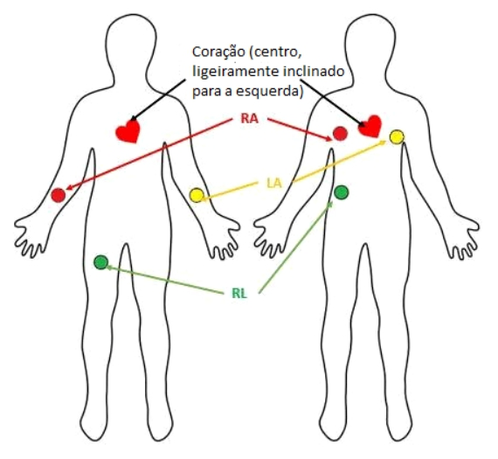
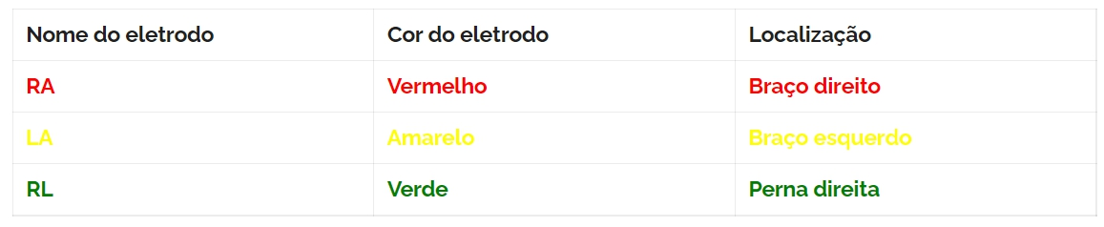
Sensor ECG - (Eletro-Cardiograma)
sensor de ECG AD8232
O sensor de ECG AD8232 é o sensor de ECG mais comumente usado e disponível, que é acessível e pode ser usado para fins de hobby.
Para um sistema de 3 leads, existem dois canais que são usados.
A posição esquerda é geralmente usada para mulheres e é a razão pela qual os três eletrodos são chamados de RA, LA e RL. No entanto, este método de colocação de eletrodos produz mais ruído e, portanto, é preferível que os eletrodos sejam colocados conforme mostrado na posição correta, especialmente para pacientes hospitalares.

Slide 17
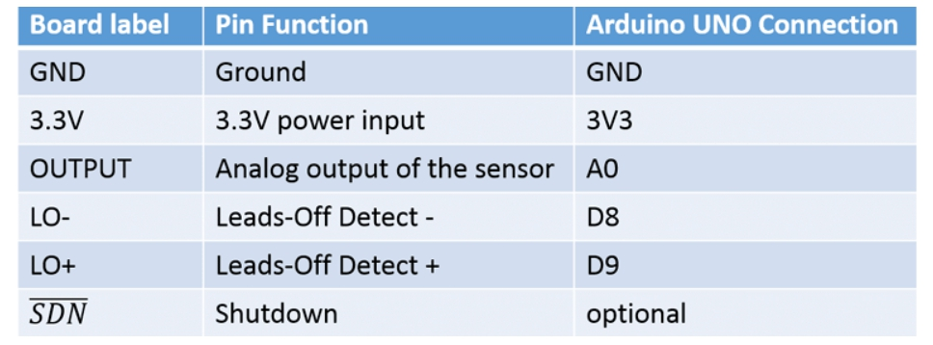
Sensor ECG - (Eletro-Cardiograma)
sensor de ECG AD8232
O AD8232 da Analog Devices é um sensor de ECG de 3 derivações, que foi convertido em vários módulos e interrupções pela Sparkfun e outros fabricantes de produtos eletrônicos. Todas as interrupções geralmente contêm os seguintes pinos:
O pino de desligamento é usado para enviar o sensor AD8232 para o modo de espera, durante o qual ele consome apenas uma corrente de 200nA. Geralmente, esse modo não é usado porque os dados do sensor de ECG devem ser obtidos continuamente, mas podemos codificar de forma que o módulo entre no modo de espera quando os eletrodos são removidos ou ao pressionar um botão. Alguns esquemas possíveis são mostrados abaixo.

Slide 18
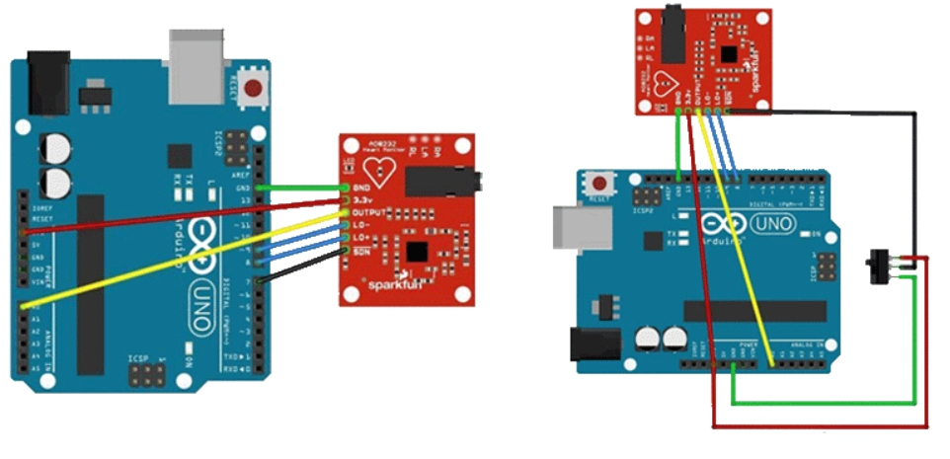
Sensor ECG - (Eletro-Cardiograma)
sensor de ECG AD8232

Slide 19
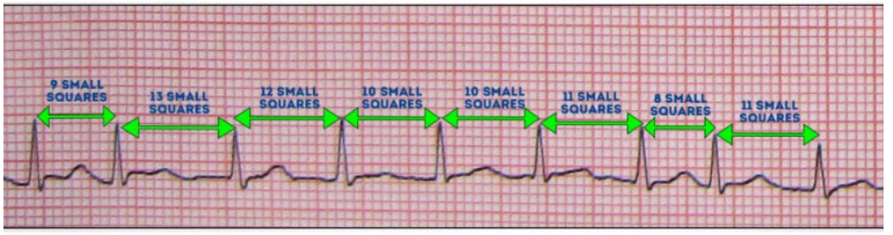
Sensor ECG - (Eletro-Cardiograma)
Calculando a Variabilidade da Frequência Cardíaca (VFC) usando o Sensor de ECG AD8232:
A variabilidade da frequência cardíaca ou VFC é calculada da seguinte forma:
HRV = HR/60 - RR interval
Portanto, para calcular o VFC, precisamos primeiro do HR. Mas 1 minuto é muito tempo. Portanto, usamos uma janela de 10 segundos para calcular os dois parâmetros.
HR = (RR peaks in 10 seconds)*6
HRV = HRV = HR/60 - RR interval

Slide 20
Dúvidas?

Slide 21
Referências
https://brasilescola.uol.com.br/fisica/touch-screen.htm#:~:text=As%20telas%20touch%20screen%20com%20sistema%20capacitivo%20s%C3%A3o%20formadas%20por,el%C3%A9trico%2C%20mas%20com%20intensidade%20impercept%C3%ADvel.
https://emporiodocelular.com.br/blog/como-funcionam-as-telas-touch-screen/
https://frahm.com.br/som-via-bluetooth/#:~:text=Bluetooth%20%C3%A9%20uma%20tecnologia%20que,envia%20e%20recebe%20as%20informa%C3%A7%C3%B5es.
https://sonorizacaodeambientes.com.br/blog/transmissor-audio-bluetooth/
https://www.samsung.com/br/audio-sound/galaxy-buds/galaxy-buds2-graphite-sm-r177nzkpzto/?utm_source=google&utm_medium=ppc&utm_campaign=br_pd_ppc_google_hearables-galaxy-buds2_launch_cad15-a0767_text_none_paid-cdm-$none$-fone%20sem%20fio%20samsung&utm_content=none&utm_term=fone%20sem%20fio%20samsung&cid=br_pd_ppc_google_hearables-galaxy-buds2_launch_cad15-a0767_text_none_paid-cdm-$none$-fone%20sem%20fio%20samsung&keeplink=true

Slide 22
Referências
https://revistagalileu.globo.com/Tecnologia/noticia/2014/05/conheca-o-eyeborg-o-cineasta-que-tem-um-olho-eletronico.html
https://www.tecmundo.com.br/robotica/107585-eyeborg-canadense-implanta-camera-dentro-olho-vidro-video.htm
https://www.conexasaude.com.br/blog/eletrocardiograma-ecg-para-que-serve-e-como-e-feito/
https://capsistema.com.br/index.php/2021/07/06/compreendendo-os-sensores-de-ecg-e-como-programa-los-para-diagnosticar-varias-condicoes-medicas/

